Slide 1
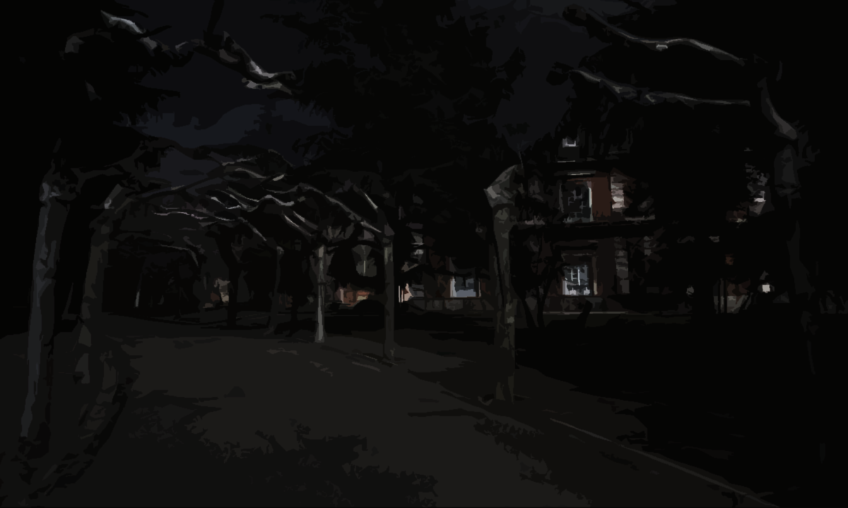
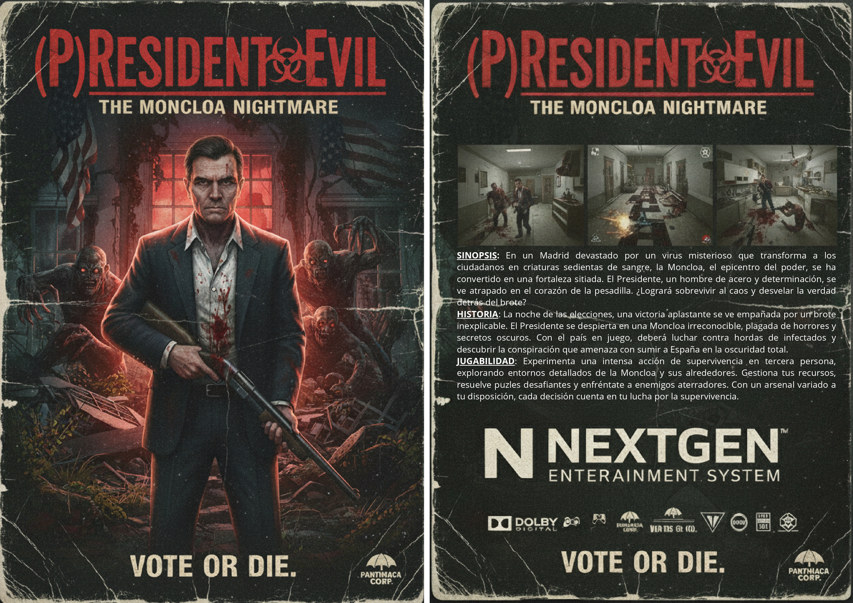
Game Design Document
Grupo Pantumaca

Slide 2
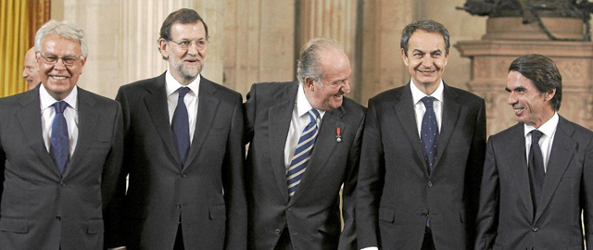
Presentación del equipo
Ignacio Hoyos Diego
Marketing
Diego Martínez Chamorro
Arte
David Covián Gómez
Gestión
Javier Yáñez Luzón
Programación
Aitor Gómez Ogueta
Diseño

Slide 3
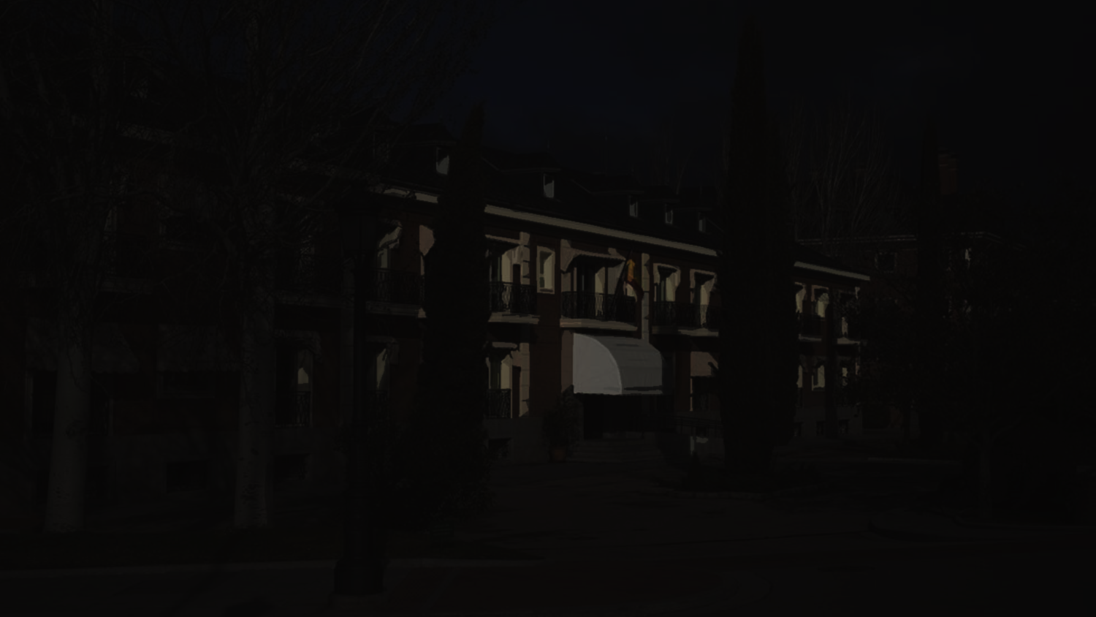
CONTENIDOS
01
02
03
04
VISIÓN GENERAL
HISTORIA & AMBIENTACIÓN
ESTÉTICA & ARTE
MECÁNICAS & DISEÑO

Slide 4
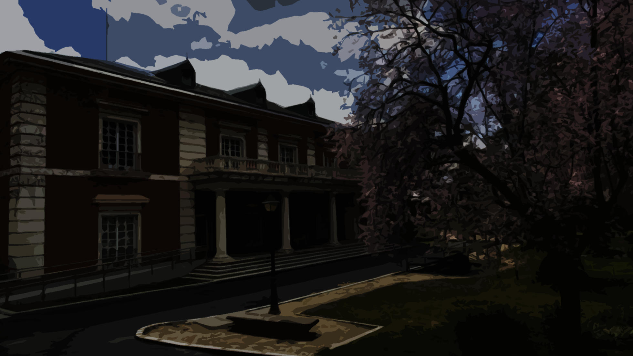
01
VISIÓN GENERAL

Slide 5
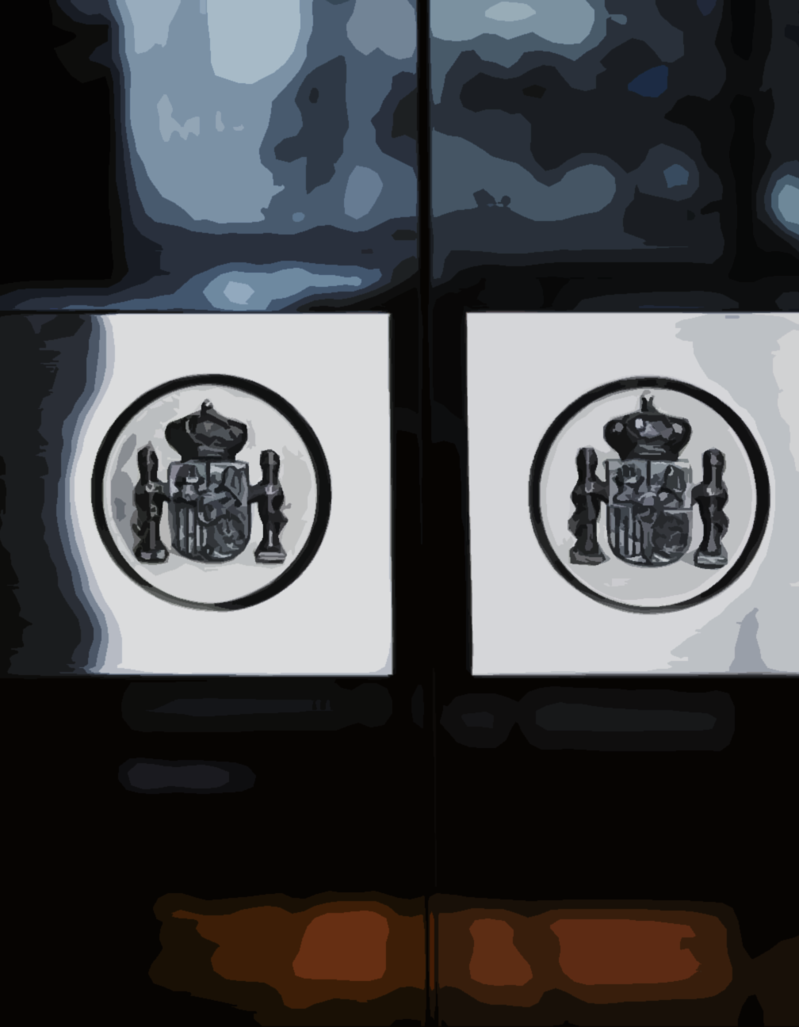
TEMA
En un mundo con una gran tensión geopolítica, todos los líderes se reúnen en un mismo lugar. Sin embargo, parecen poseídos por la corrupción. De la mano de Pedro Sánchez
¿Serás capaz de derrotarla o acabarás como Mazón?

Slide 6
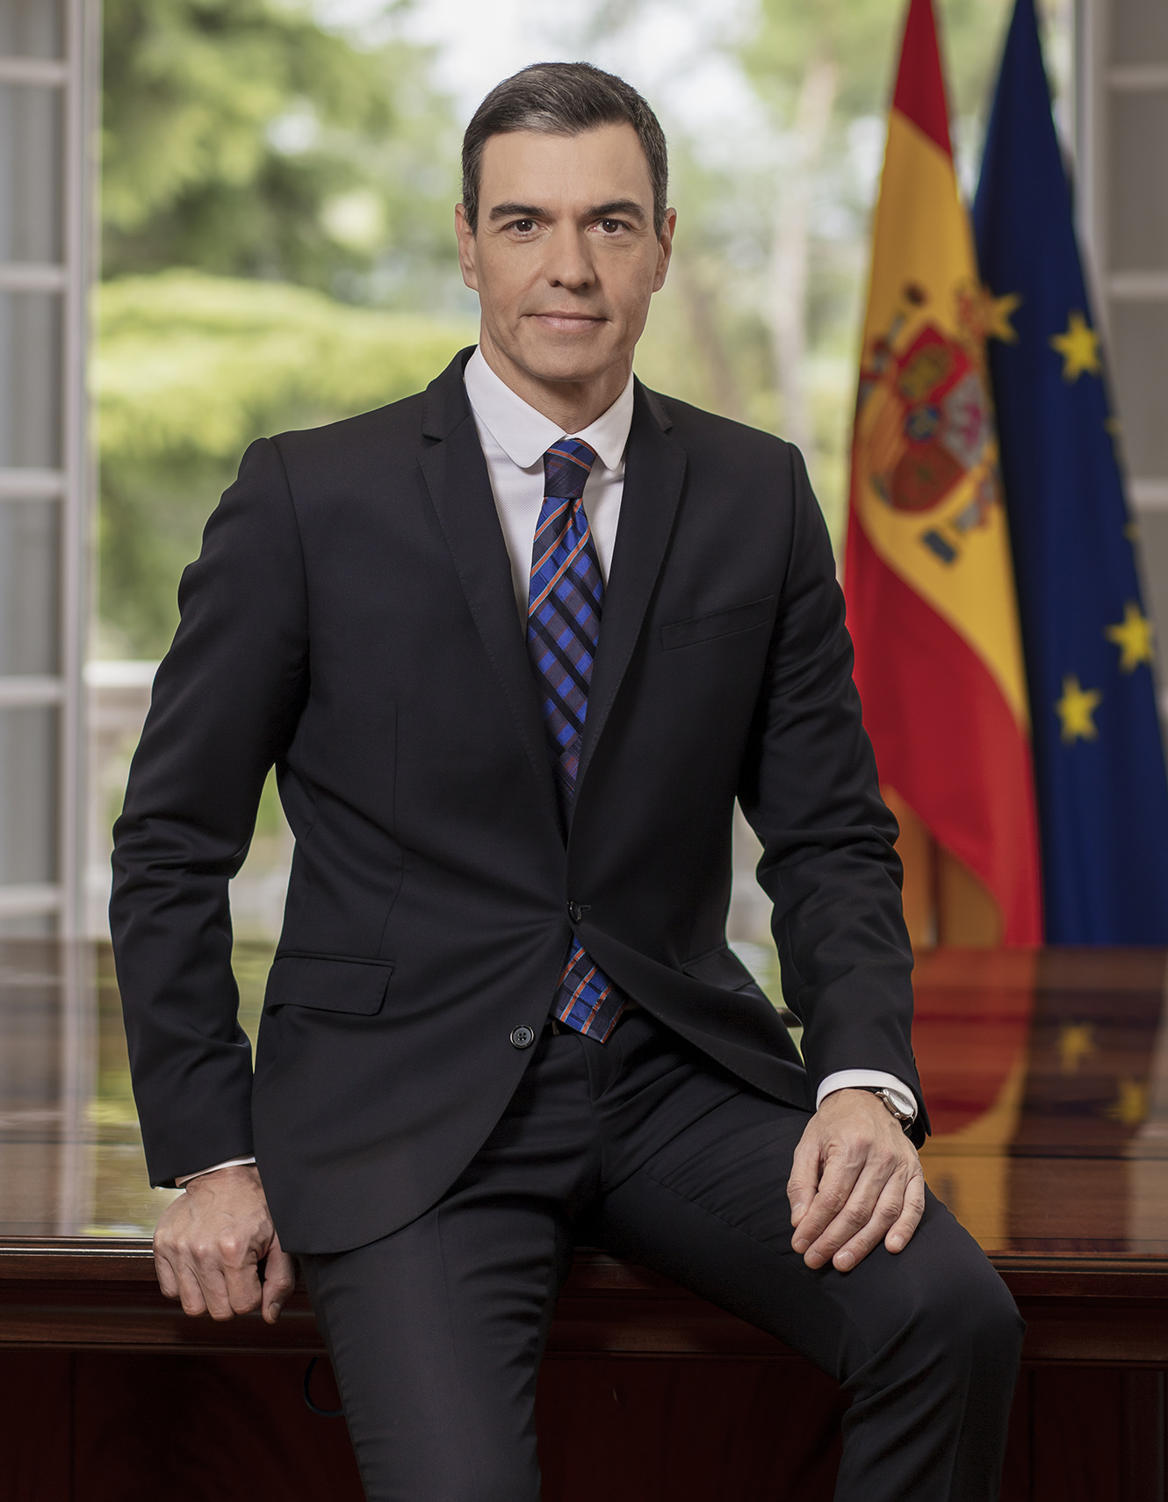
PUNTO DE VISTA
Protagonizado por el mejor presidente de la historia de España, por el primero realmente socialista...
El último, el único e inigualable... Pedro Sánchez.

Slide 7
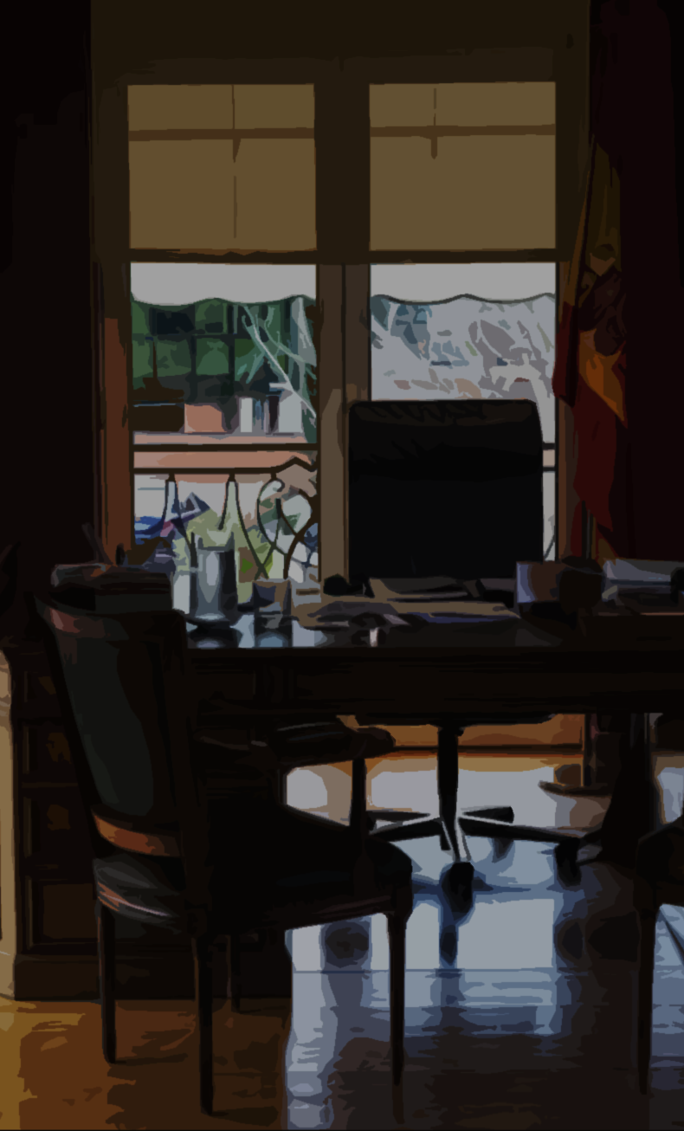
SKILL STRATEGY & UNCERTAINTY
01
02
03
Organiza tu partido
Recluta figuras políticas
Enfréntate a liberales, conservadores y progresistas

Slide 8
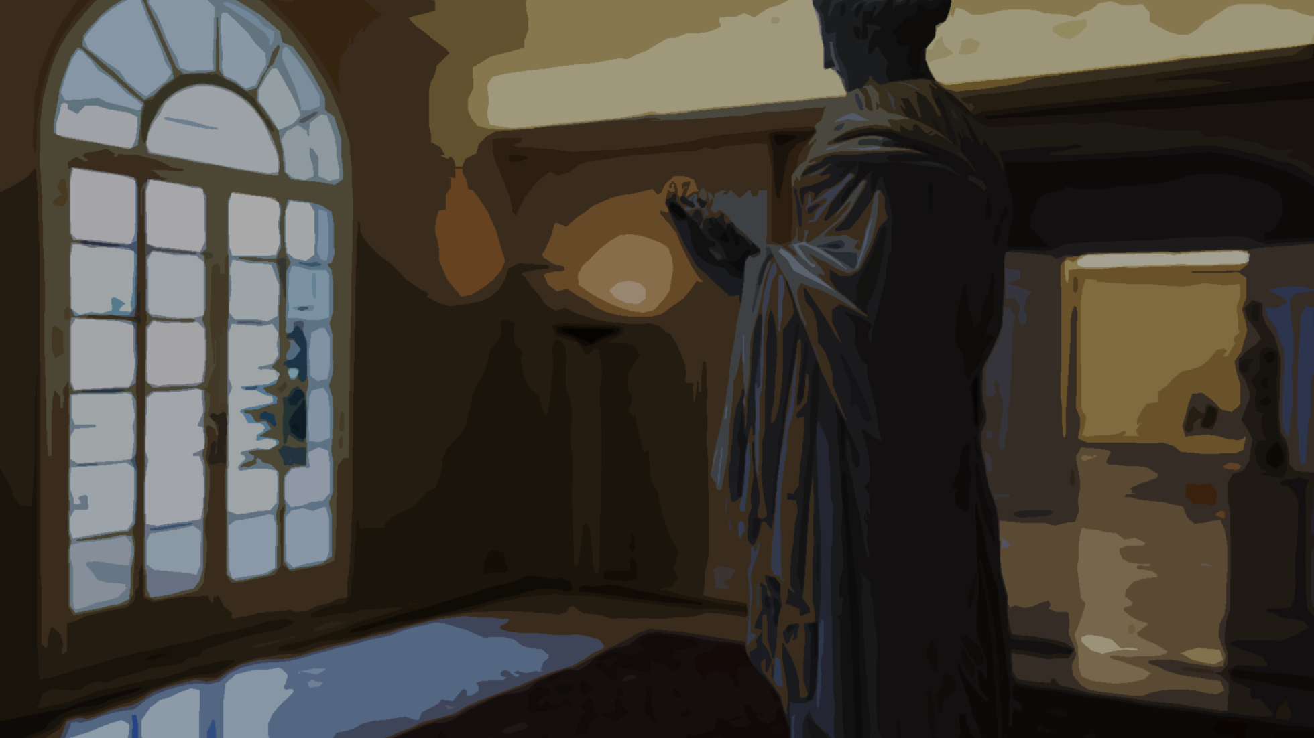
02
HISTORIA & AMBIENTACIÓN

Slide 9
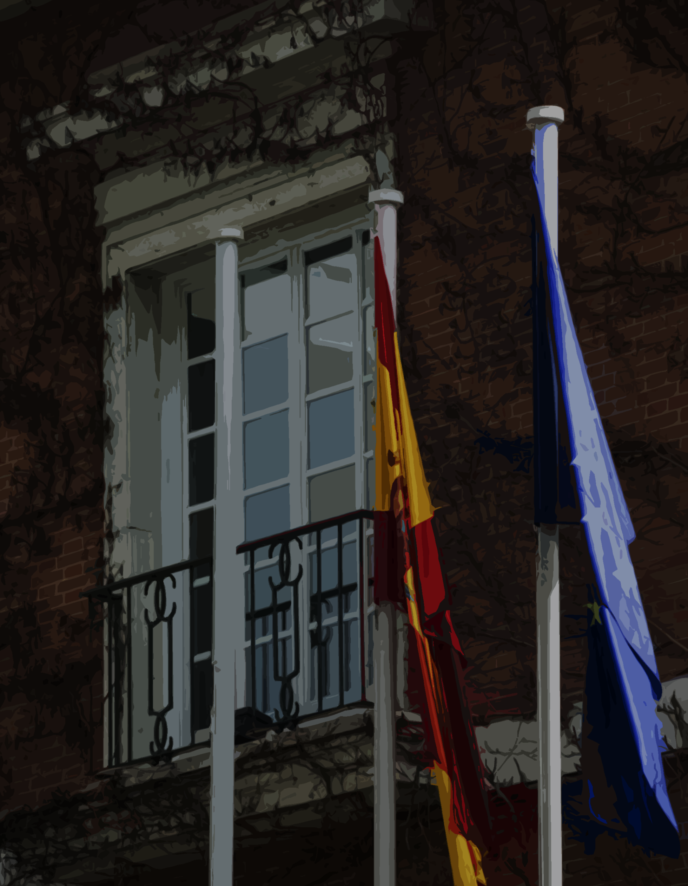
EL DESPERTAR
Pedro Sánchez se despierta en la última planta de la Moncloa.
El palacio está oscuro, siniestro y corrupto.
Su único objetivo es llegar a la planta baja y escapar.
Cada planta que baja es un nuevo nivel de horror político.

Slide 10
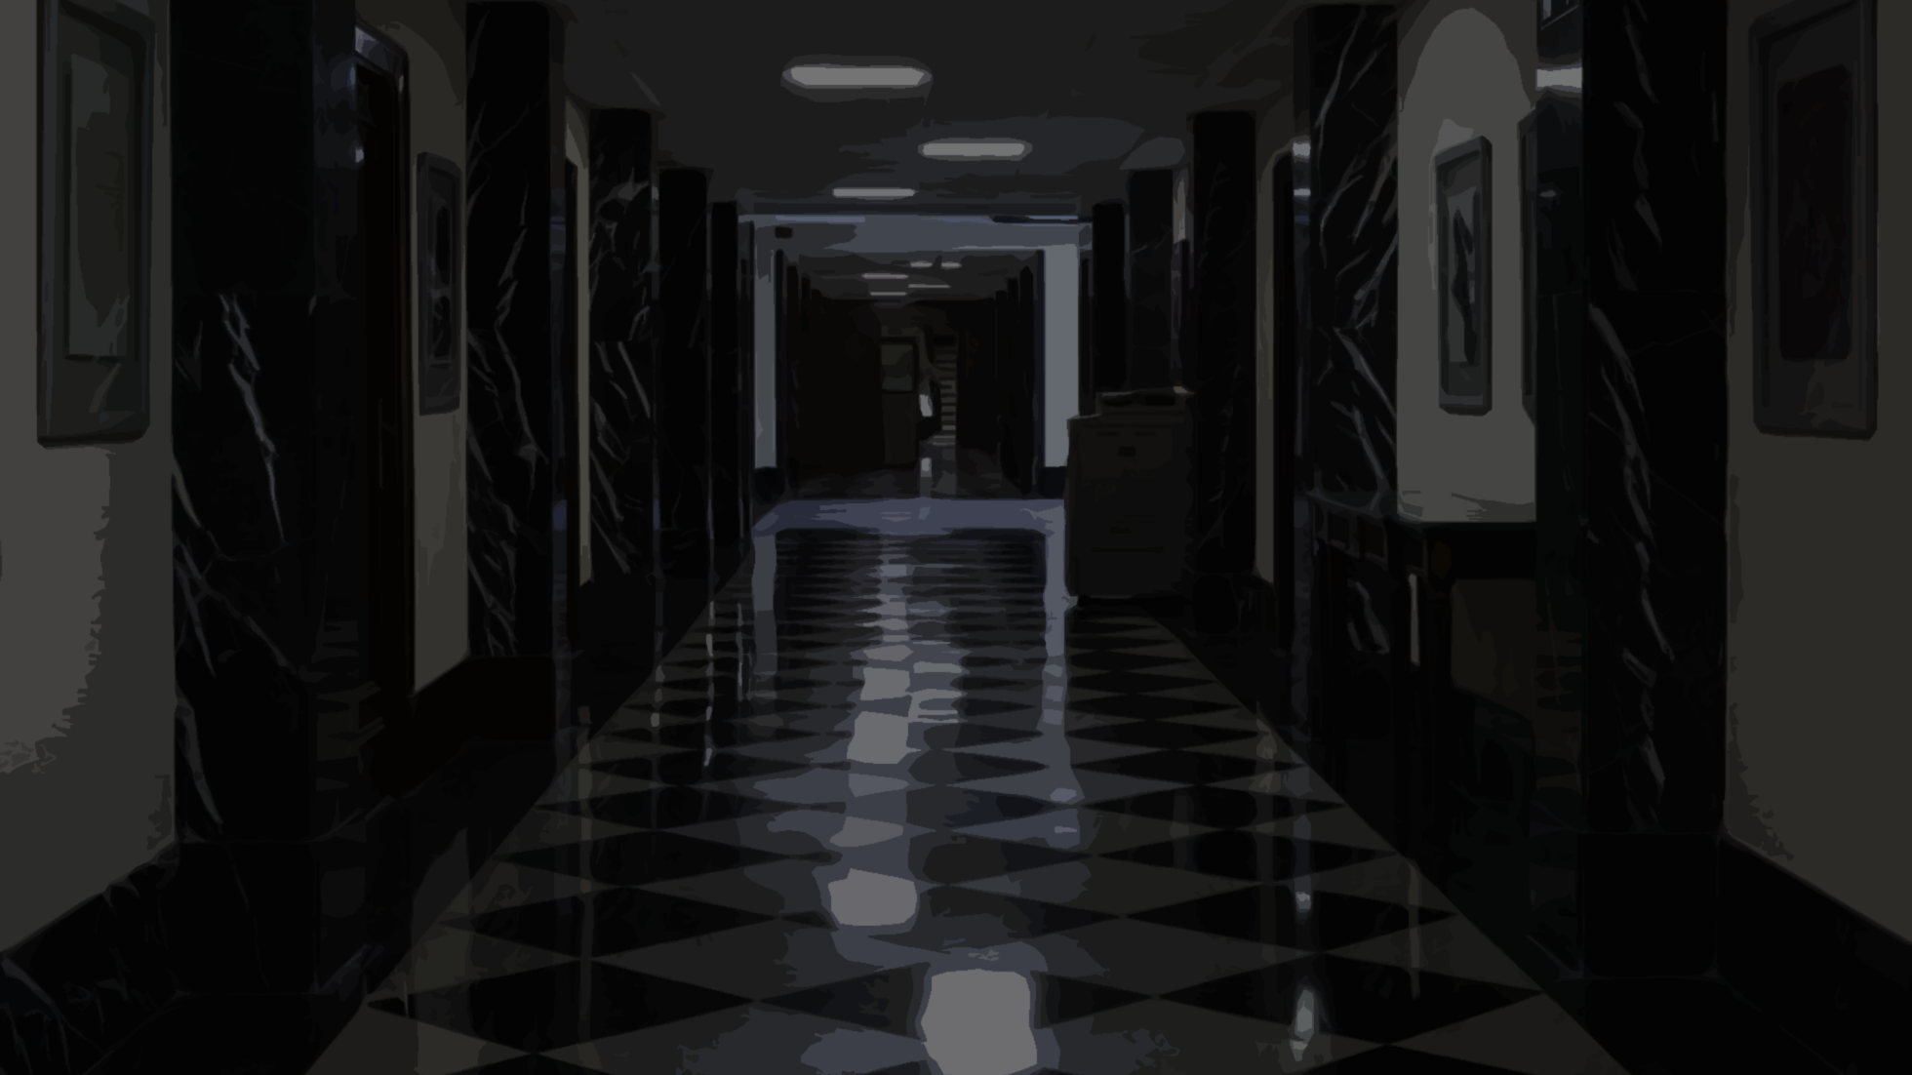
LA AMENAZA CENTRAL
LA CORRUPCIÓN
El jugador no tiene barra de vida, sino un “Nivel de Corrupción”.
Ciertas acciones o enemigos aumentan este nivel.
Si llega al 100%, se acabó.
La única forma de evitarlo es esconderse, huir y resolver puzzles.

Slide 11
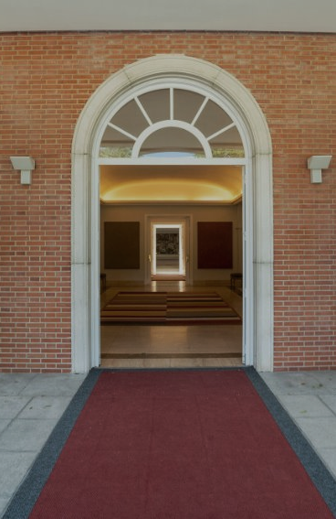

¿Quieres saber más?
Entra en https://github.com/DavidCG-27/sev-pantumaca y averigua más sobre la historia y las mecánicas del juego.

Slide 12
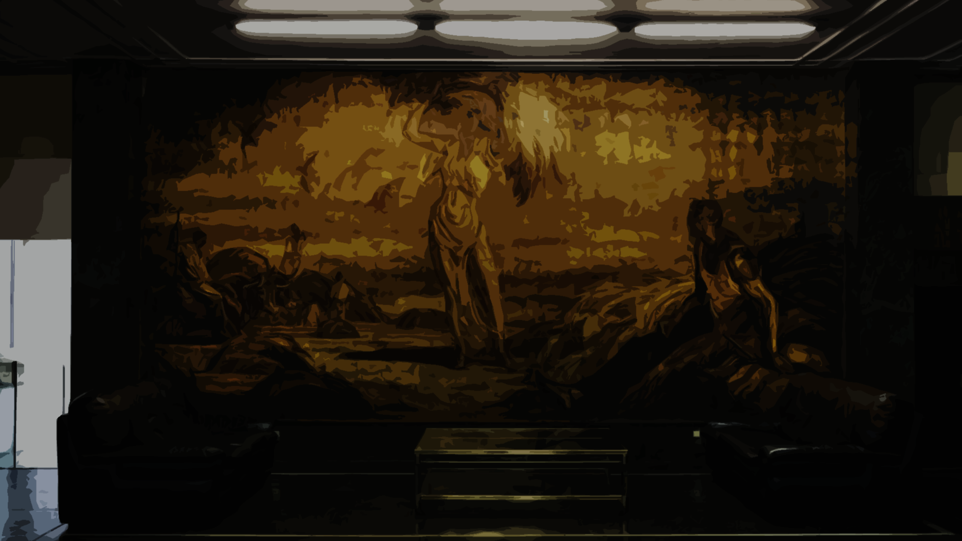
03
ESTÉTICA & ARTE

Slide 13
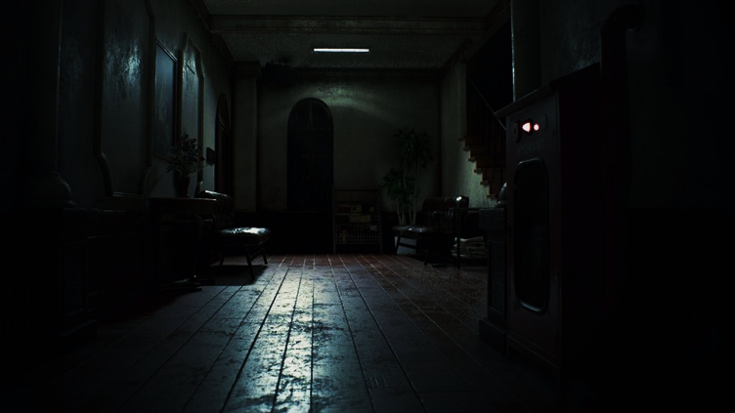
ESTÉTICA Y AMBIENTE GENERAL
Resident Evil 2 Remake

Slide 14
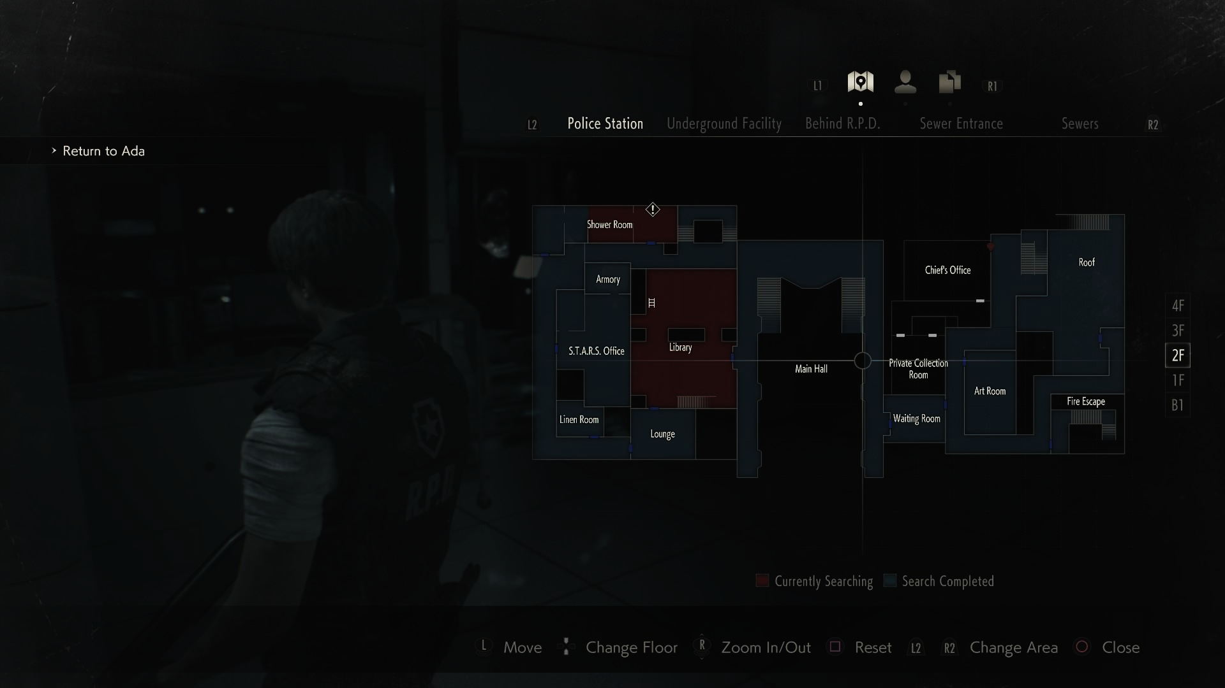
INTERFACES
Resident Evil 2 Remake

Slide 15
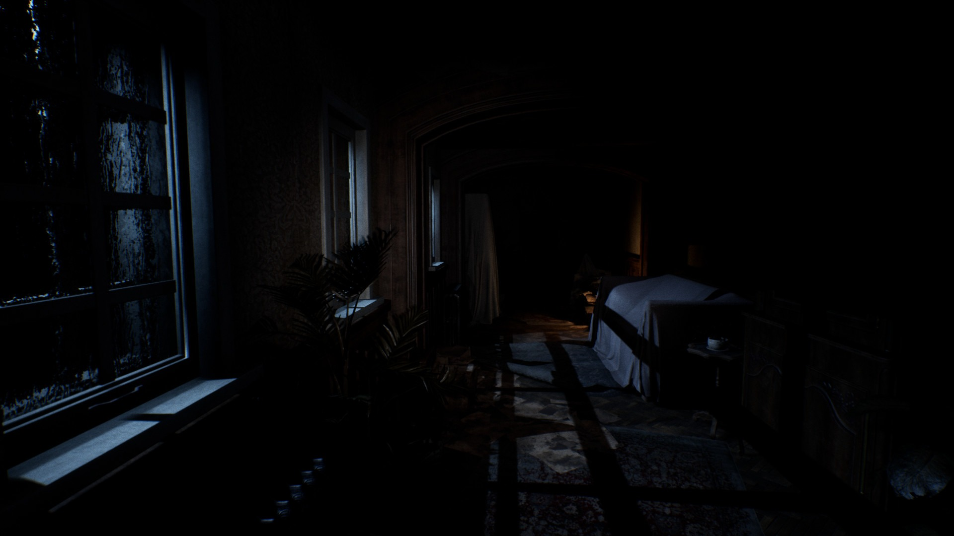
ENTORNO
Misery Mansion

Slide 16
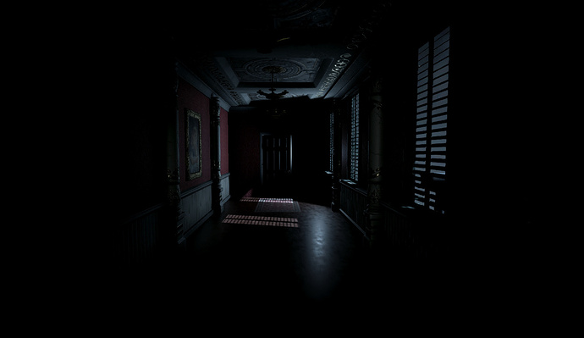
ENTORNO (II)

Slide 17
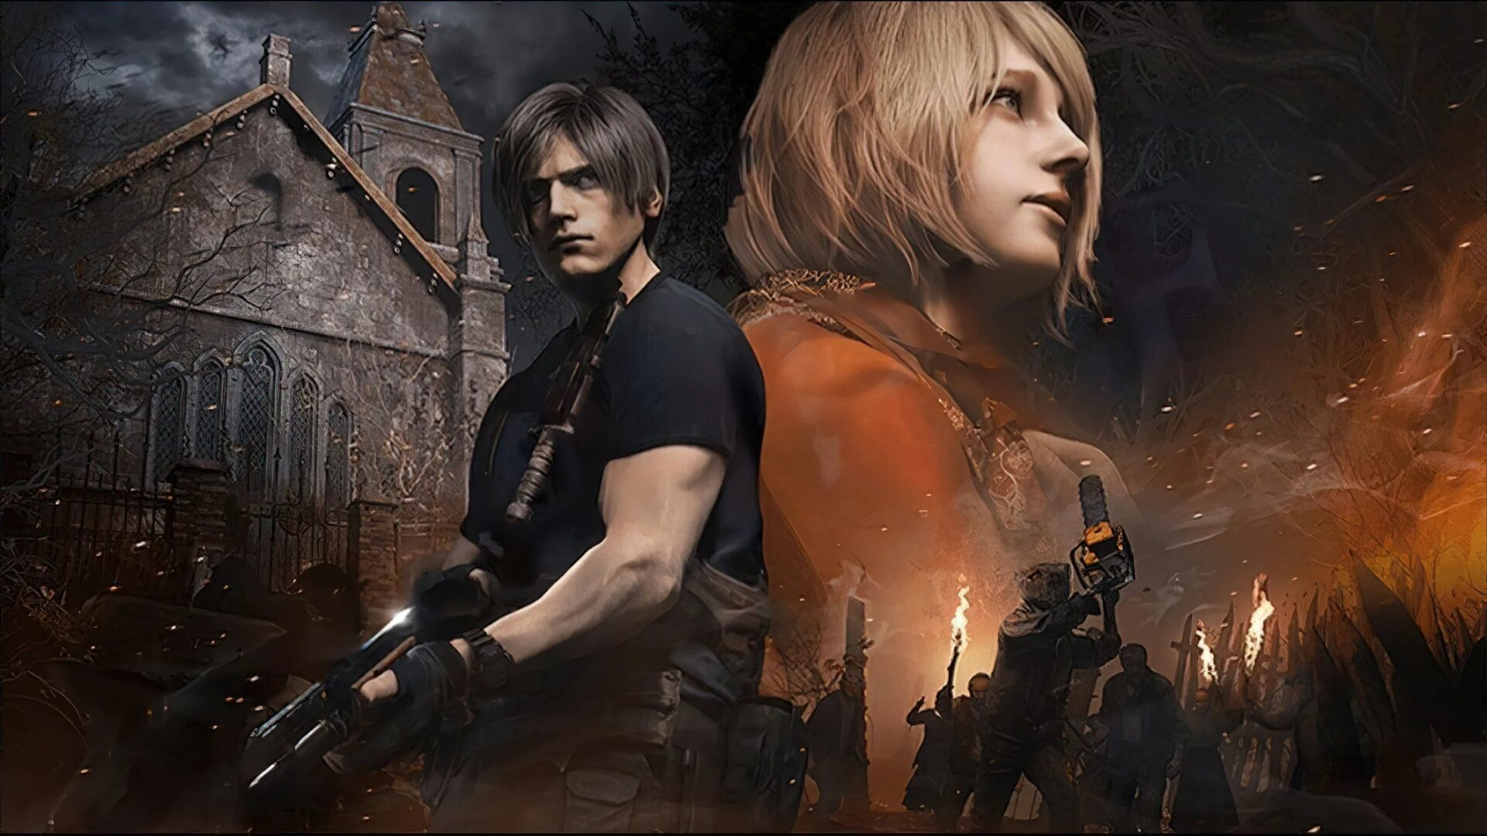
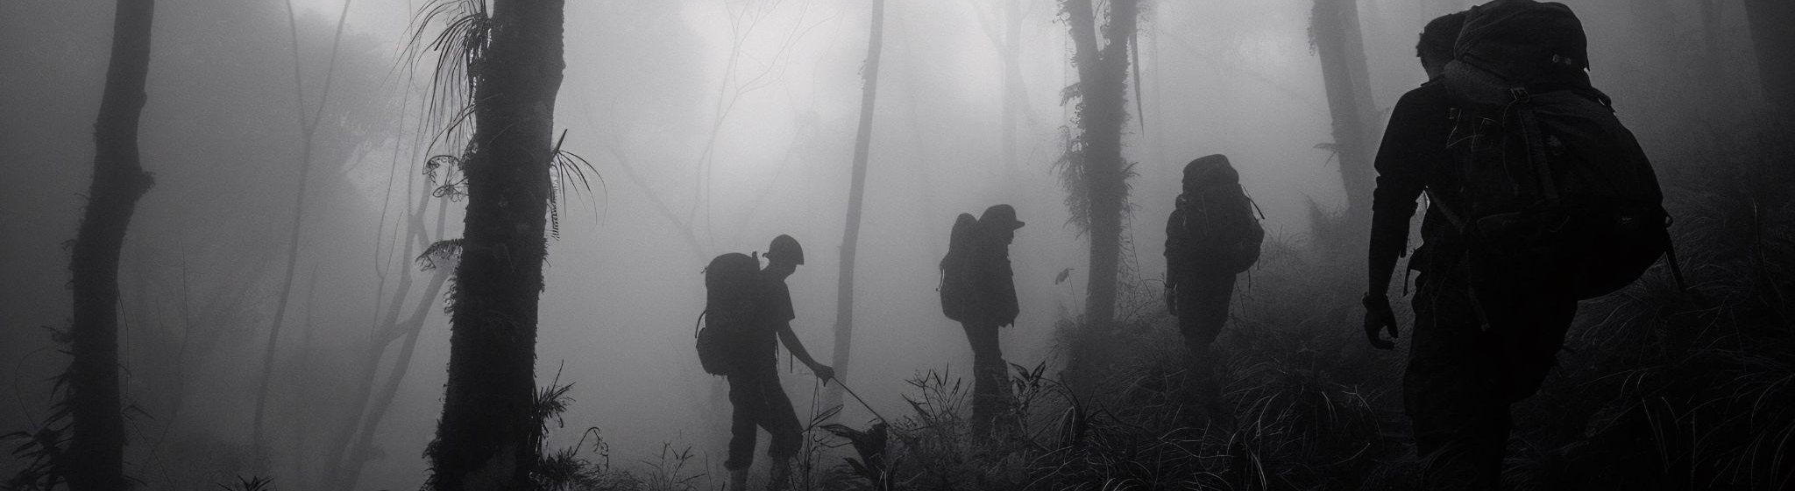
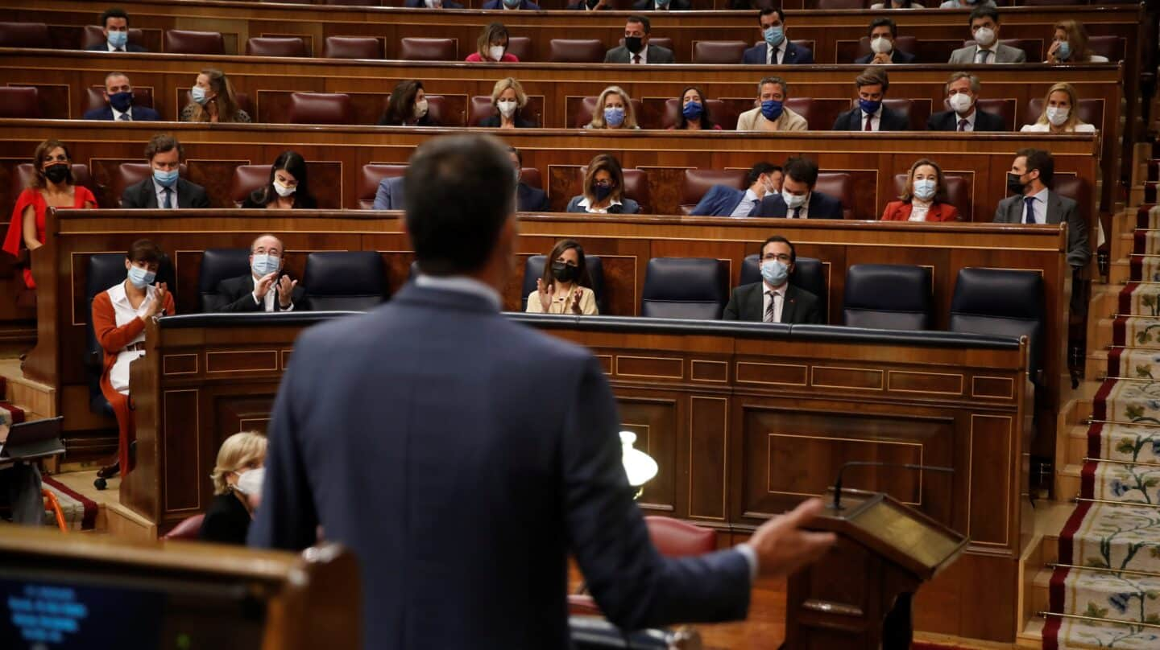
BASADO EN
RESIDENT EVIL
LA ESCENA POLÍTICA ESPAÑOLA
Luminosidad y ambiente de los entornos
Estética de los elementos de interfaz
Personajes
Entorno (La Moncloa)
Fotorealismo

Slide 18
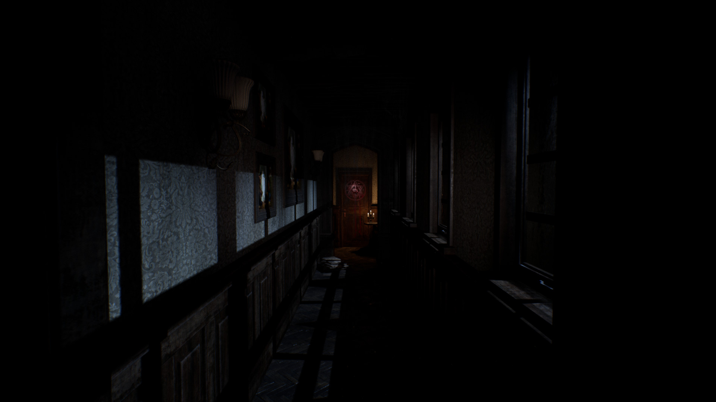
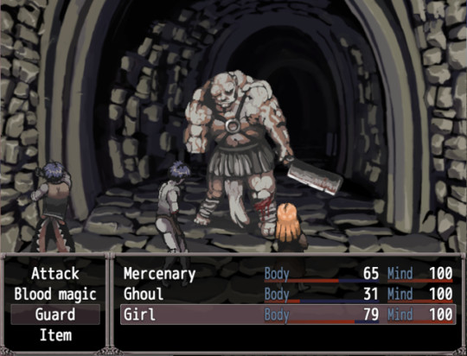
BASADO EN (II)
MISERY MANSION
FEAR & HUNGER
Modelado fotorealista de los entornos
Estructura de las interfaces

Slide 19
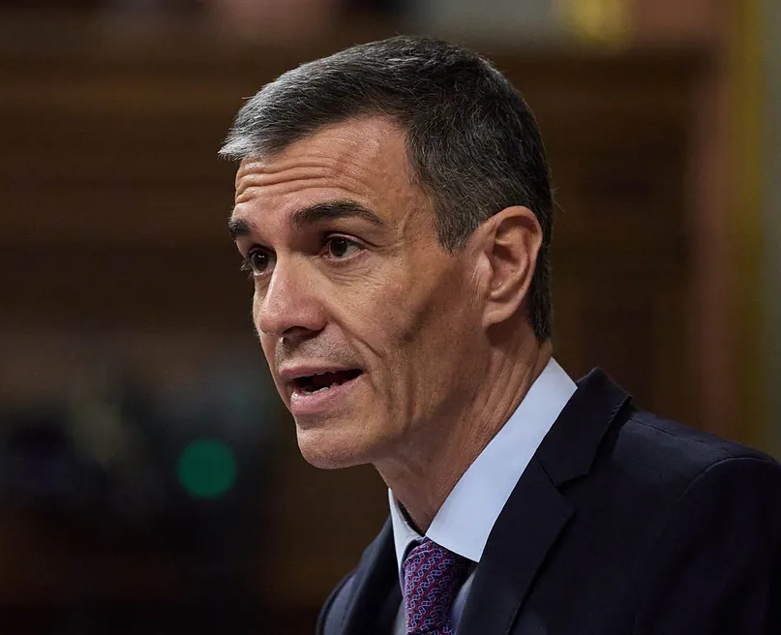
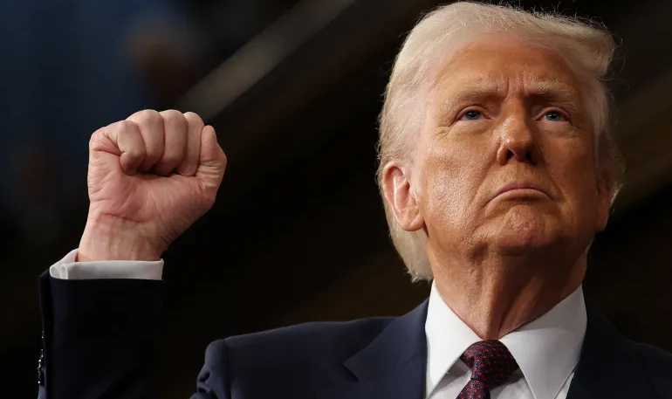
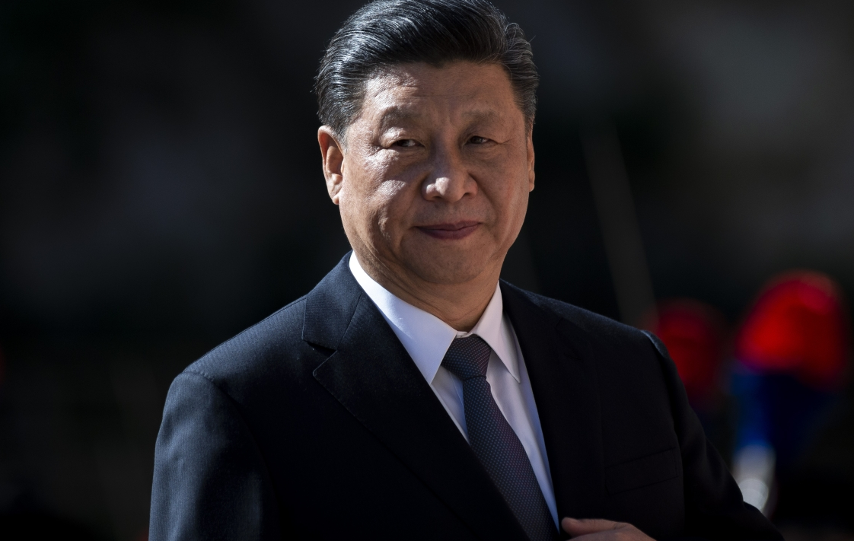
PERSONAJES PRINCIPALES
PEDRO SÁNCHEZ
D. TRUMP
Protagonista
XI JINPING
Enemigo importante
Enemigo importante

Slide 20
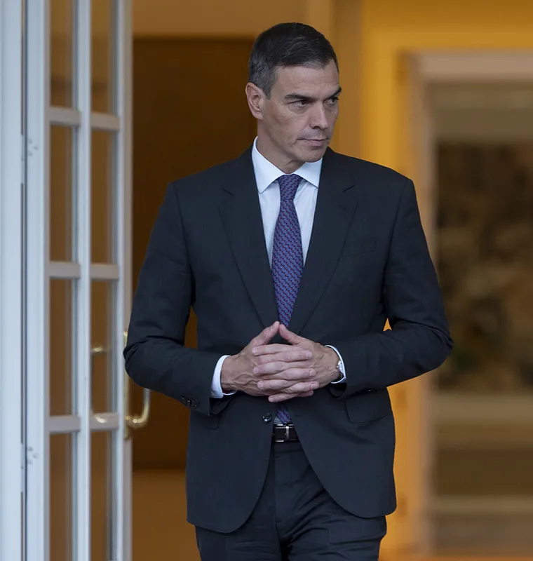
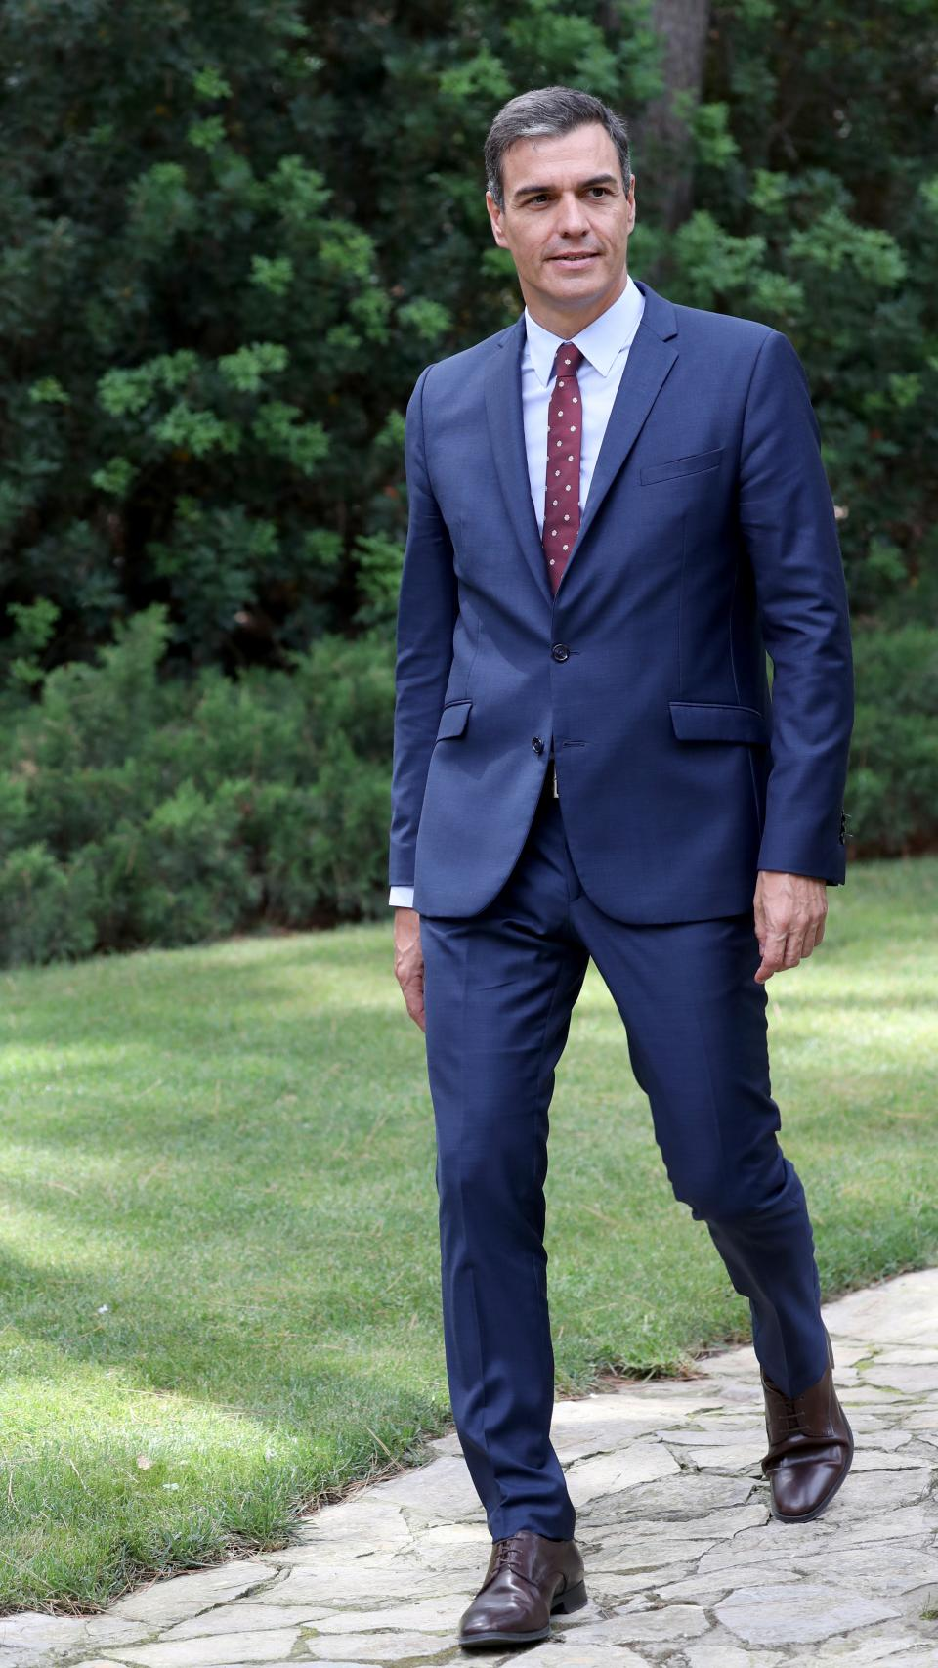
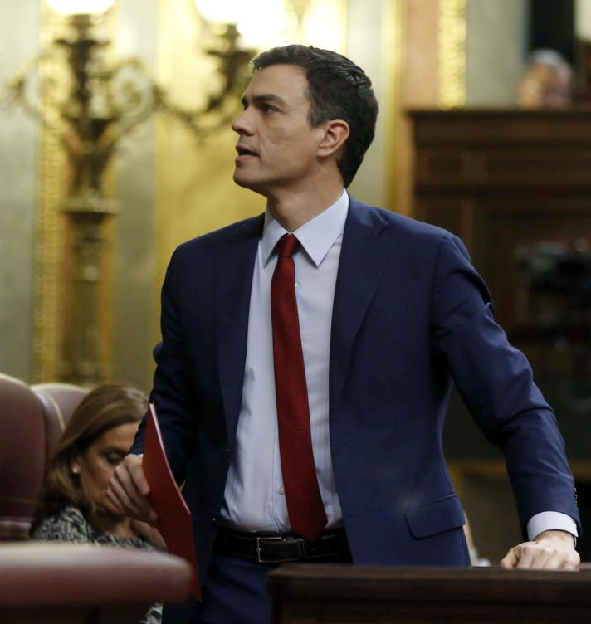
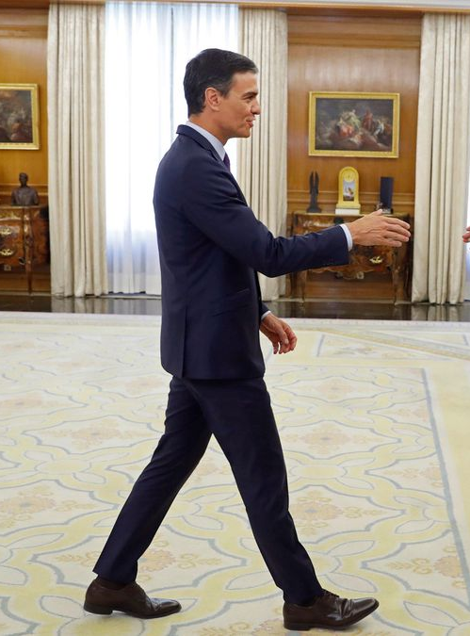
PEDRO SÁNCHEZ

Slide 21
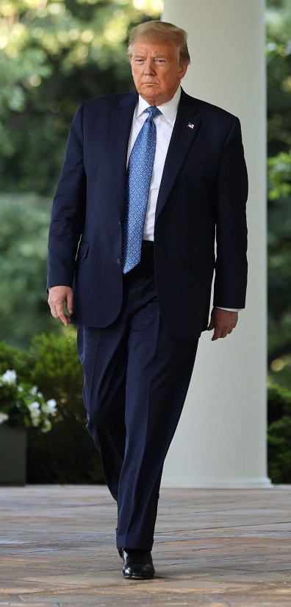
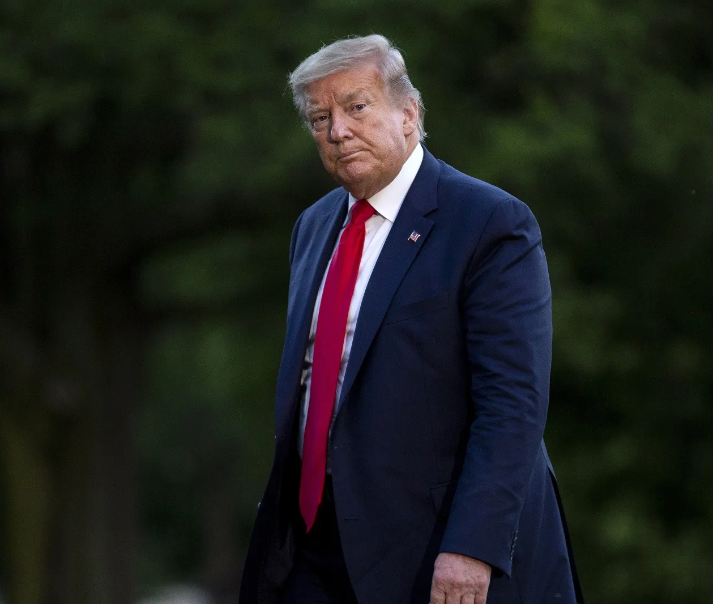
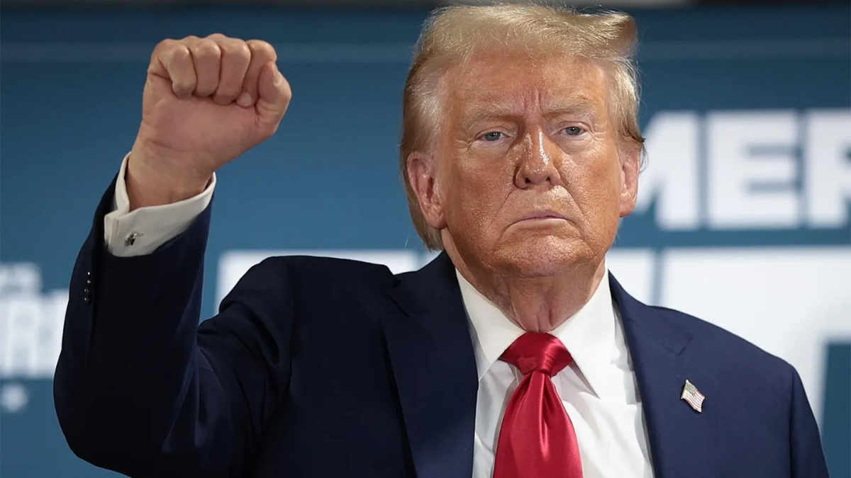
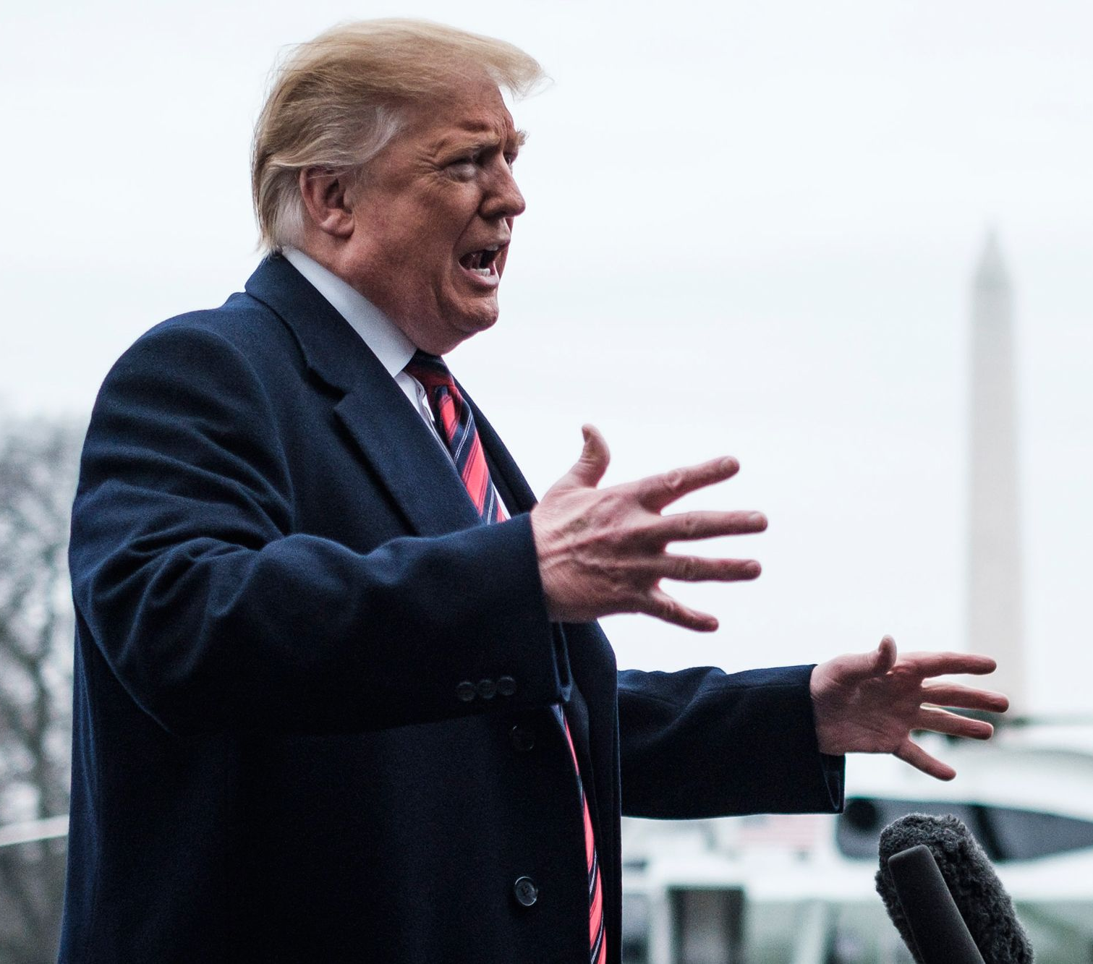
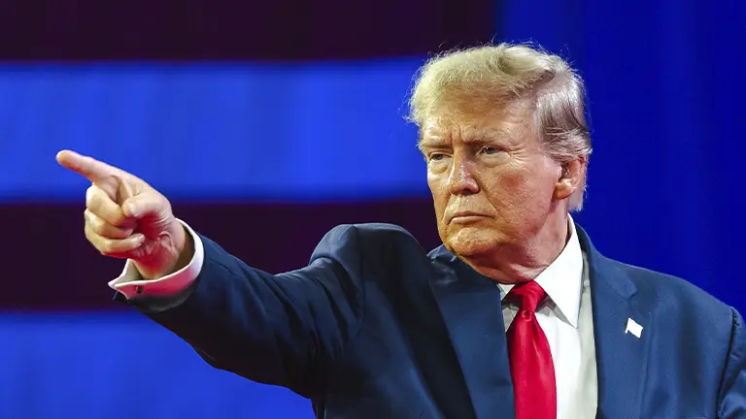
DONALD TRUMP

Slide 22
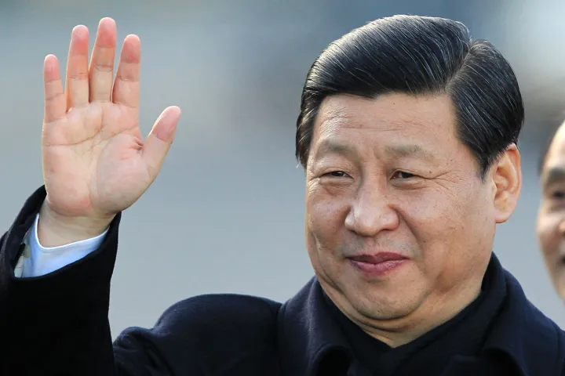
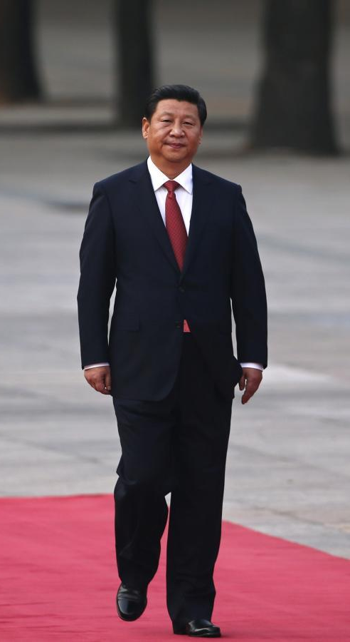
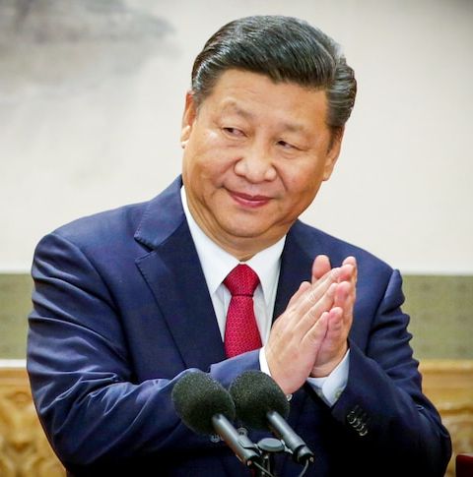
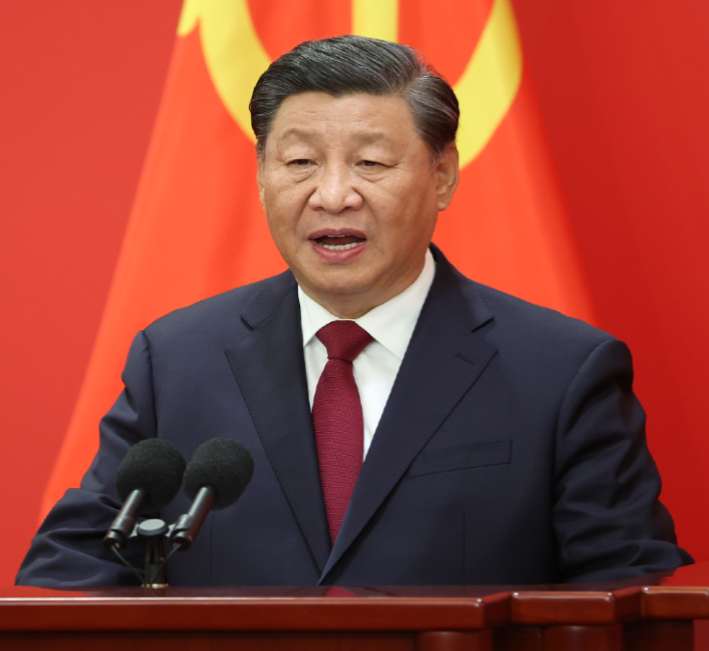
XI JINPING

Slide 23
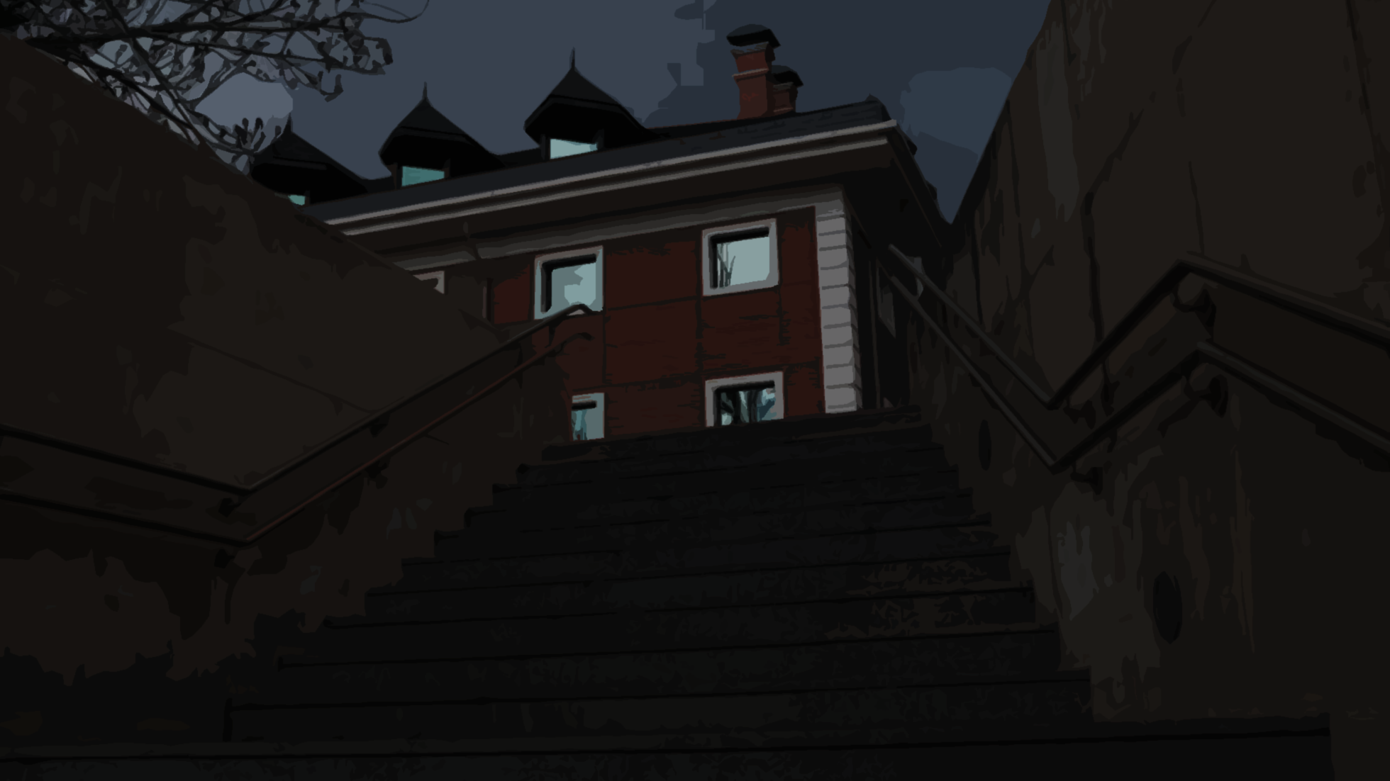
04
MECÁNICAS & DISEÑO

Slide 24
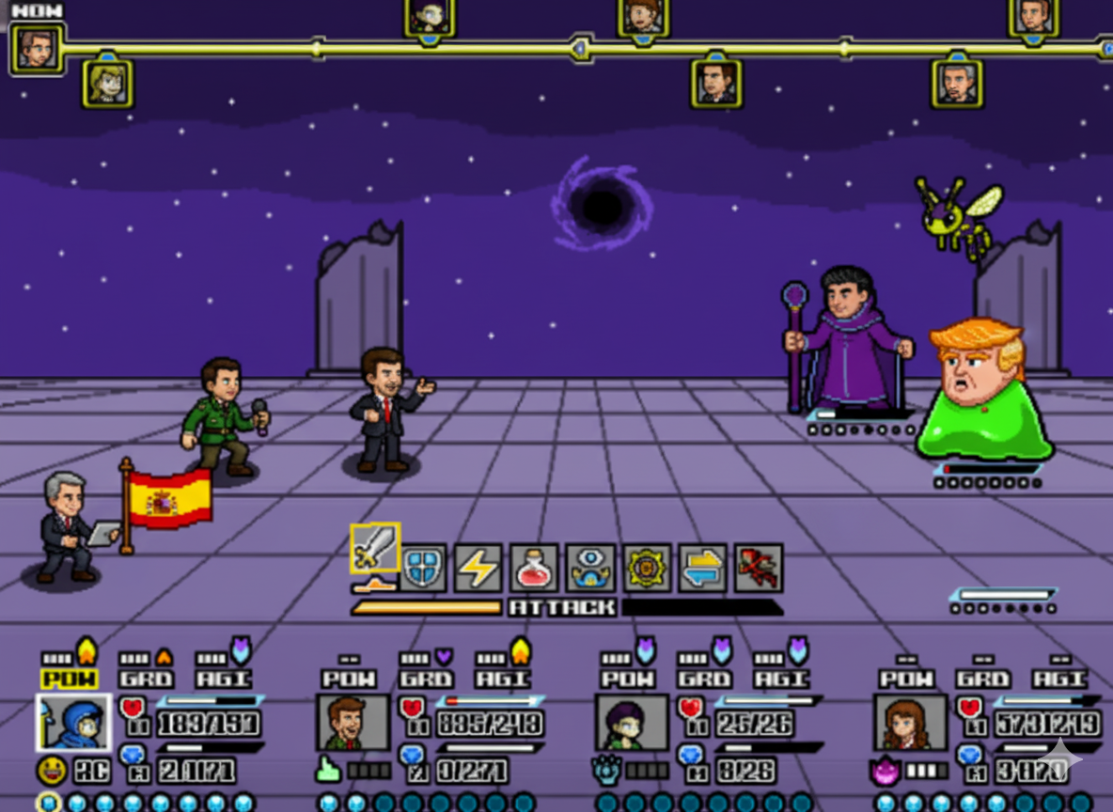
MECÁNICAS: Acción y RPG
COMBATE POLÍTICO [ACCIÓN]
Estados del Enemigo: Atacar,
Defender,
Ataque Fuerte ("Decretazo") o
Mareado (al fallar votación).
AFINIDADES [RPG]
Liberal vence a Conservador
Conservador vence a Socialista
Socialista vence a Liberal

Slide 25
MECÁNICAS: Survival Horror
RECURSOS LIMITADOS
SIGILO Y SENTIDOS
AMENAZAS INVENCIBLES
Tiempo de palabra para atacar
Apoyos Políticos límite de 3
Puntos de guardado solo en zonas seguras
Agudizar los sentidos para oír susurros.
Abrir puertas de forma normal o sigilosa para evitar ser detectado.
El Tribunal de Cuentas ¡¡¡HUYE!!!
La Moción de Censura ¡¡¡ESQUÍVALA!!!

Slide 26
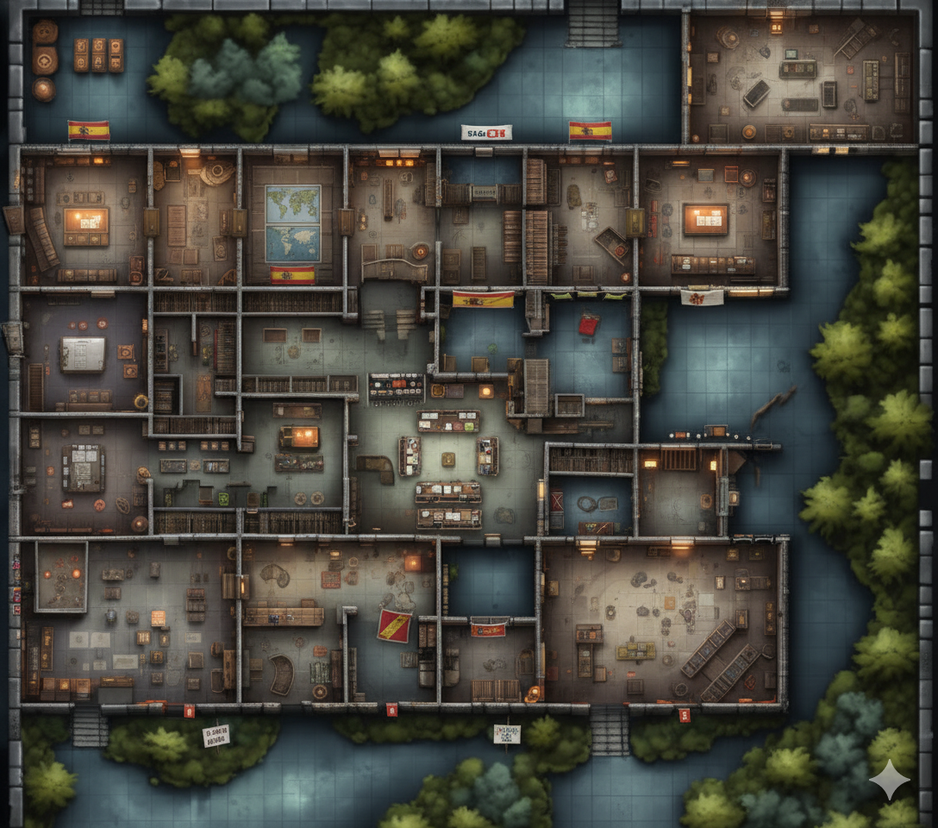
DISEÑO DE NIVEL: El Mapa
EXPLORACIÓN LABERÍNTICA
Cada planta de la Moncloa es un laberinto. El jugador debe explorar, evitar enemigos y encontrar la "llave" para acceder a la habitación del boss y poder descender a la siguiente planta.
Las escaleras suelen estar bloqueadas, requiriendo la resolución de un "mini-debate" o puzzle.

Slide 27
DISEÑO DE NIVEL: Objetivo
01
La “Llave”: El Sobre
02
Abrir la Puerta
La "llave" para abrir la puerta del boss de cada nivel es un "sobre lleno de dinero negro".
El jugador debe encontrarlo mientras su nivel de corrupción aumenta.
Una vez obtenido el sobre, el jugador debe pasarlo por debajo de la puerta del boss.
Esto "soborna" al guardián, desbloquea la batalla final del nivel y permite el descenso.

Slide 28
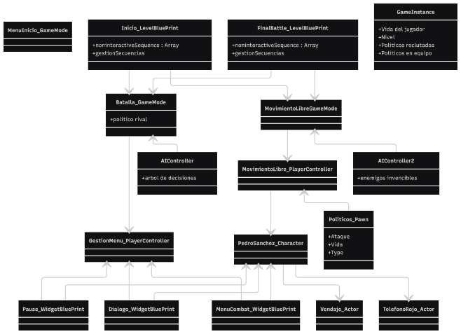
Arquitectura del videojuego

Slide 29
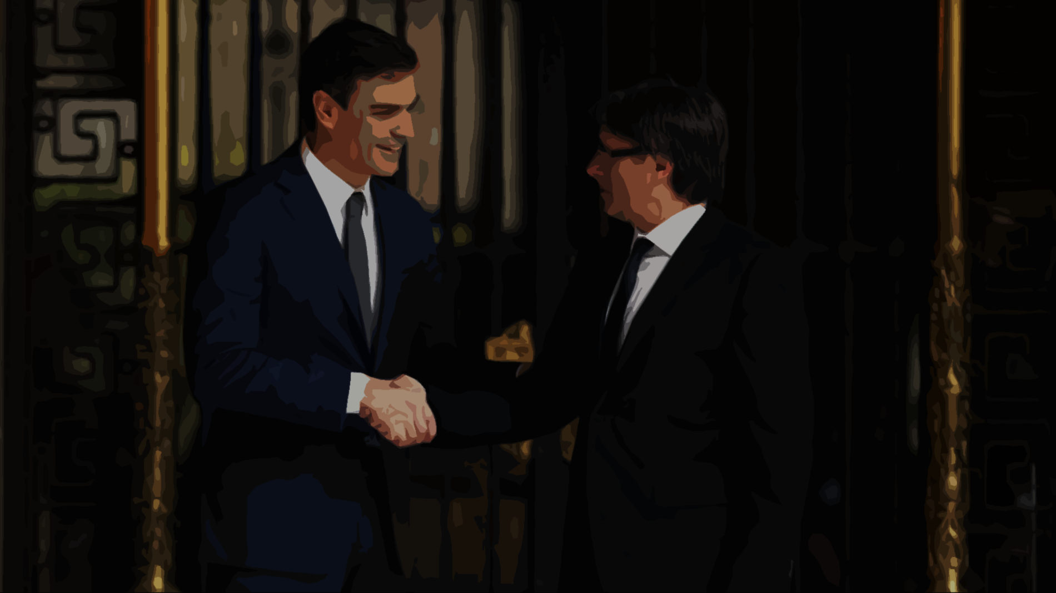
¡GRACIAS! POR VUESTRA ATENCIÓN

